Slide 1
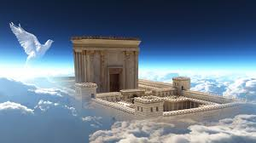
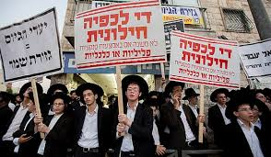
מה נקודת המחלוקת
בין הגישות למדינה?
כיצד מגיעה הגאולה?

Slide 2
שאלות השקפה
האם להגיד הלל ביום העצמאות?
האם להתגייס לצבא או לקחת פטור תורתו אומנתו?
האם אנחנו בגלות או בגאולה?
הייחס לחילונים – אנשים כופרים שאין להם שום קדושה, או אנשים מלאים טוב שמשתוקקים לקירבה.
האם מותר להתחבר לחילונים? או שזה איסור התחברות לרשעים?
האם מותר להחזיר שטחים תמורת שלום?
שמרנות או התקדמות.
פתיחות או סגירות.
האם הגאולה תגיע על ידי מעשים שלנו או רק משמים?
האם הגאולה מגיעה בבת אחת או בשלבים?

Slide 3
חלום הגאולה
רמב"ם הלכות מלכים פרק יא הלכה א
המלך המשיח עתיד לעמוד ולהחזיר מלכות דוד ליושנה לממשלה הראשונה, ובונה המקדש ומקבץ נדחי ישראל, וחוזרין כל המשפטים בימיו כשהיו מקודם, מקריבין קרבנות, ועושין שמטין ויובלות ככל מצותה האמורה בתורה, וכל מי שאינו מאמין בו, או מי שאינו מחכה לביאתו, לא בשאר נביאים בלבד הוא כופר, אלא בתורה ובמשה רבינו, שהרי התורה העידה עליו
רמב"ם הלכות מלכים פרק יא הלכה ד
ואם יעמוד מלך מבית דוד הוגה בתורה ועוסק במצוות כדוד אביו, כפי תורה שבכתב ושבעל פה, ויכוף כל ישראל לילך בה ולחזק בדקה, וילחם מלחמות ה', הרי זה בחזקת שהוא משיח, אם עשה והצליח ונצח כל האומות שסביביו ובנה מקדש במקומו וקבץ נדחי ישראל הרי זה משיח בודאי.

Slide 4
חלום הגאולה
במשך דורות יהודים חלמו וציפו ליום שבו עם ישראל כולו ישוב ויתקבץ כאיש אחד אל ארצו השלמה.
ויכונן את חייו על פי תורת ה' תמימה.
העם ישתחרר כליל משיעבוד מלכויות, וכל משפחות האדמה יתברכו בו ובזרעו.
גאולת ישראל תביא בעקבותיה גאולת העולם כולו, ככתוב: כי מלאה הארץ דעה את ה' כמים לים מכסים.
דוגמא לדבר – נוכל למצוא במה שאסרו חז"ל תבואה חדשה בט"ז בניסן שמא יבנה המקדש בליל ט"ז ולא יספיקו להביא את קרבן העומר עד חצות.
במיוחד רש"י שם סוכה מא. שאומר שבית המקדש ירד מן השמים מוכן.

Slide 5
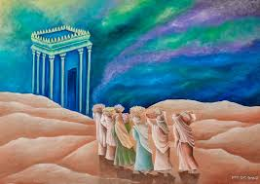
להתעורר מהחלום?
והנה בפועל: חלקו בלבד של החלום התקיים:
כיצד מתייחסים לקיום החלקי?
האם זה התחלה של השלם?
או שאין לזה שום קשר לחלום הגאולה.

Slide 6
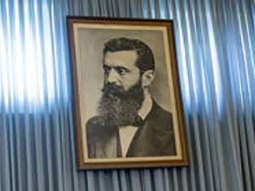
שהמשכילים גונבים את המשיח
הציבור התורני עומד מול תופעה מופלאה עד מאוד:
אותם אנשים חילונים מורדים, אותה תנועה המונהגת על ידי כופרים ופוקרים.
לפתע לוקחת את כל התפקידים שנועדו למשיח ועושה אותם.
אבל עושה אותם ללא אותם אידאלים של מלך המשיח.
ללא שום אמונה בבורא עולם.

Slide 7
גלות וגאולה
במשך כל הדורות ידעו יהודים שני מצבים – גלות וגאולה, האם יש גם מצב אמצעי?
אם גלות היא – האם יתכן גלות כאשר האם היהודי הוא ריבוני בארצו.
ואם גאולה היא – האם יתכן גאולה שאינה מיוסדת על קיום תורה ומצוות?
האם ניתן להוכיח מסדר ברכות שמונה עשרה – שגאולה מגיעה לפני כליון הרשעים.

Slide 8
קיבוץ גלויות – מקבץ דעות
קיבוץ גלויות פירושו – שעם ישראל שיצא לגלות חוזר ארצו.
ויחזקאל הנביא שחי כבר בגלות בבל בפרק כ' אומר: "בְּרֵיחַ נִיחֹחַ, אֶרְצֶה אֶתְכֶם, בְּהוֹצִיאִי אֶתְכֶם מִן הָעַמִּים, וְקִבַּצְתִּי אֶתְכֶם מִן-הָאֲרָצוֹת אֲשֶׁר נְפֹצֹתֶם בָּם; וְנִקְדַּשְׁתִּי בָכֶם, לְעֵינֵי הַגּוֹיִם. וִידַעְתֶּם כִּי-אֲנִי ה', בַּהֲבִיאִי אֶתְכֶם אֶל-אַדְמַת יִשְׂרָאֵל--אֶל-הָאָרֶץ, אֲשֶׁר נָשָׂאתִי אֶת-יָדִי, לָתֵת אוֹתָהּ, לַאֲבוֹתֵיכֶם." (פסוק מ"א)
האם מה שחזרנו לארצנו – זה בגלל הבטחת הנביאים או:
מעשה שטן ולכן עדיף להישאר באמריקה.
נס גדול וישועה גדולה – ללא קשר לקיבוץ גלויות –
ולפי זה צ"ע מתי זה יקרה? וכיצד?
אולי רק שכל היהודים יגיעו לארץ בנס.

Slide 9
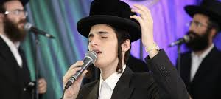
השיטה החרדית

Slide 10
דעת הרבי מילובביץ
לאחר שראה הקב“ה בעוני עמו ישראל שנשחטין ונהרגין ר“ל וכו‘ בגזירות איומות ונוראות, נתן להם האפשרות באמצע זמן הגלות להתנהג בכל העניינים כרצונם […] ובאותה שעה ניתנה לעם ישראל האפשרות המלאה, שבבחירתם החופשית וברצונם הטוב יוכלו להתנהג כפי ש“גוי קדוש“ צריך להתנהג, על פי הוראת ”תורתנו הקדושה“ שניתנה ממקור הקדושה […]
ואכן, אילו היה עם ישראל מנצל את ה“עת רצון“ ומתנהג כדבעי, הייתה זו הזדמנות נפלאה עבורו להוכיח שכבר ראוי הוא לגאולה, אך תמורת זה התווכחו המנהיגים אם להזכיר שם שמים במגילה הידועה (מגילת העצמאות) אם לאו […] וכך, למרבה הצער, שוב לא הצליח עם ישראל להתעלות, לנצל את ההזדמנות, ולהוכיח כי אכן הגאולה יכולה להתגלות.
לאור כל הנ“ל הרי שבבואנו להגדיר את מה שהתחדש במצבו של עם ישראל בארץ ישראל לפני שלושים שנה נאמר: הצלת נפשות – כן! אפשרות של לימוד תורה וקיום מצות מתוך מנוחה – כן! אבל האם ”זז משהו“ בכיוון הגאולה או התחלתה ע“י הקמת השלטון העצמי של היהודים בארה“ק – לא ולא! כי ברור הדבר שאין לזה שום שייכות לגאולה או לאתחלתא דגאולה, שהרי ”מפני חטאינו גלינו מארצנו“, וכל זמן שלא בטלה הסיבה – מפני חטאינו, לא בטל גם המסובב – הגלות, ורק כשתתבטל הסיבה שהביאה לגלות, ועם ישראל יחזרו בתשובה, רק אז יהיה מקום להתגלות הגאולה על ידי משיח צדקנו.
וכפסק דינו הברור של הרמב“ם, שהיציאה מן הגלות תהיה בדרך זו: ”יעמד מלך מבית דוד, הוגה בתורה ועוסק במצוות כדוד אביו […] ויכסף כל ישראל לילך בה […] וילחם מלחמות ה‘ ויצליח, וינצח כל האמות שסביביו, הרי זה בחזקת שהוא משיח. אם עשה והצליח […] הרי זה משיח בודאי, ויתקן את העולם כֻּלו לעבוד את ה‘ ביחד“ (רמב“ם, הלכות מלכים, סוף פרק י“א(
הרי לנו פסק דין ברור, שהגלות נמשכת עד אשר ”יעמד מלך מבית דוד” ורק כשיבנה מקדש במקומו ואחרי בנין המקדש יקבץ נדחי ישראל, רק אז ידעו שהוא משיח ודאי […] ולפי כל זה מובן שהתקופה בה אנו נמצאים, אינה אתחלתא דגאולה, ועליתם של רבבות יהודים לארץ הקדש אינה קבוץ גלויות, אלא אפשרות של הצלת יהודים רבים בזמן הגלות. (הרב ש“ד וולפא, דעת תורה בענייני המצב בארץ הקודש, עפ“י אגרות ושיחות של הרבי מלובביץ‘

Slide 11
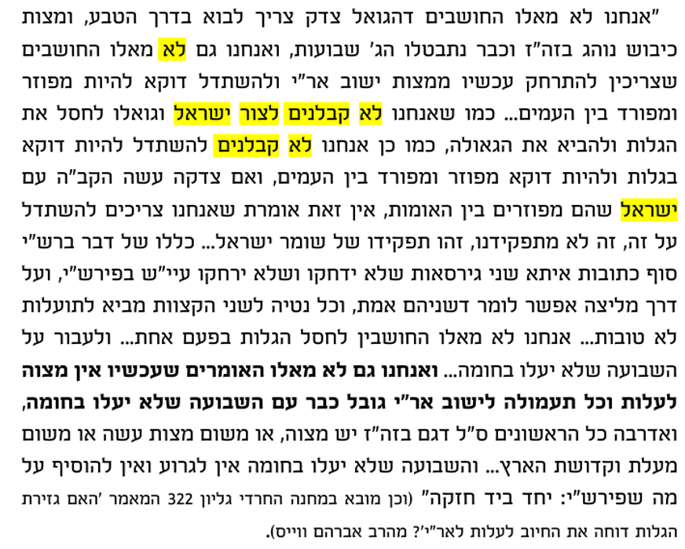

Slide 12
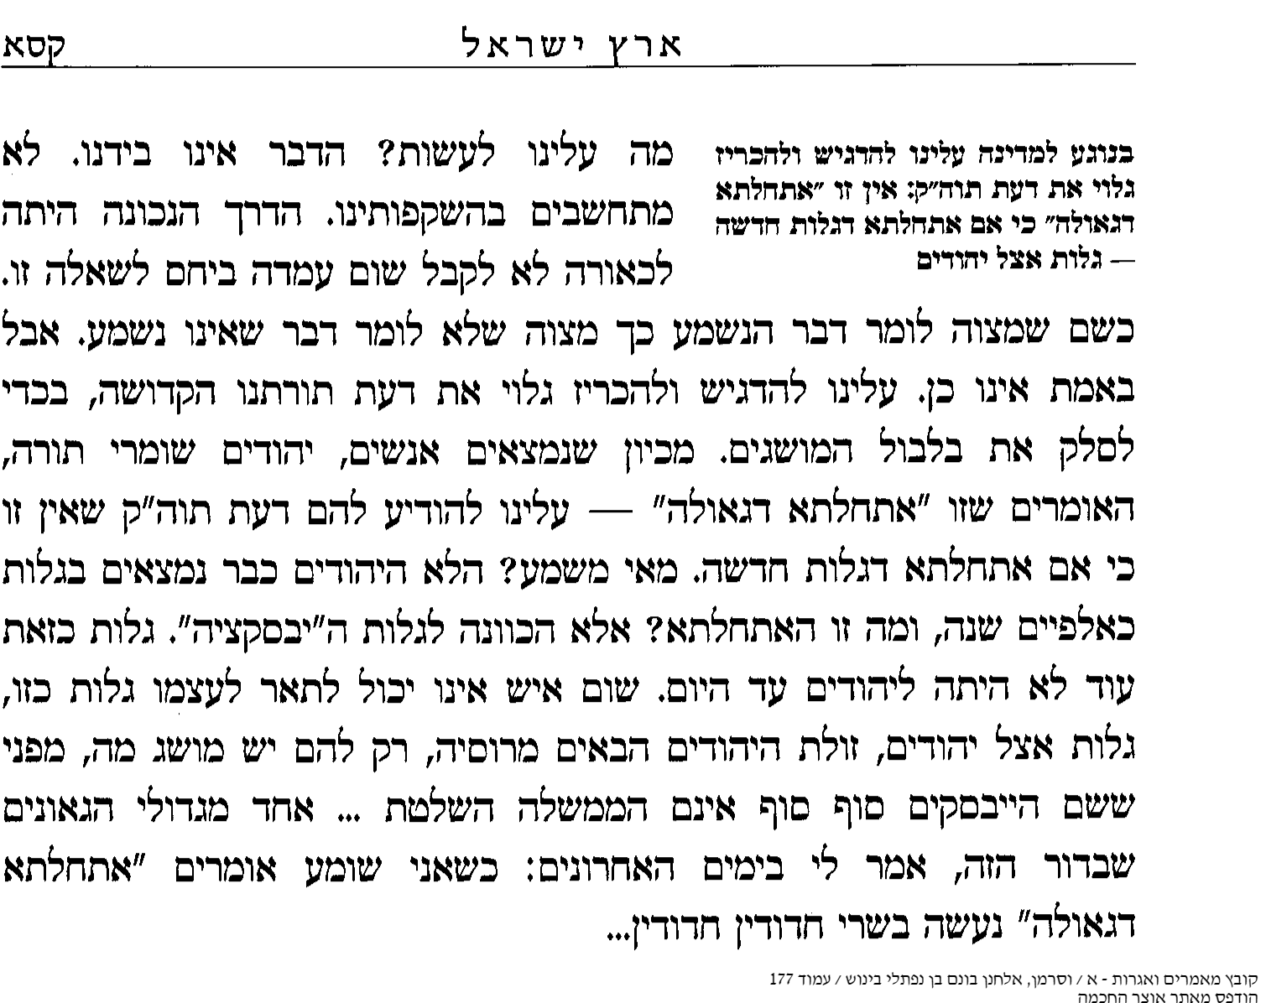
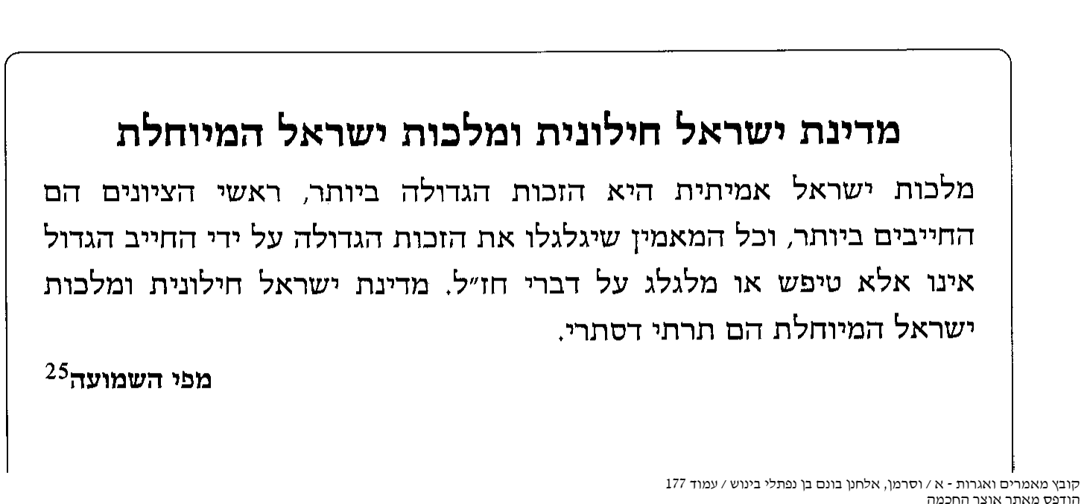

Slide 13
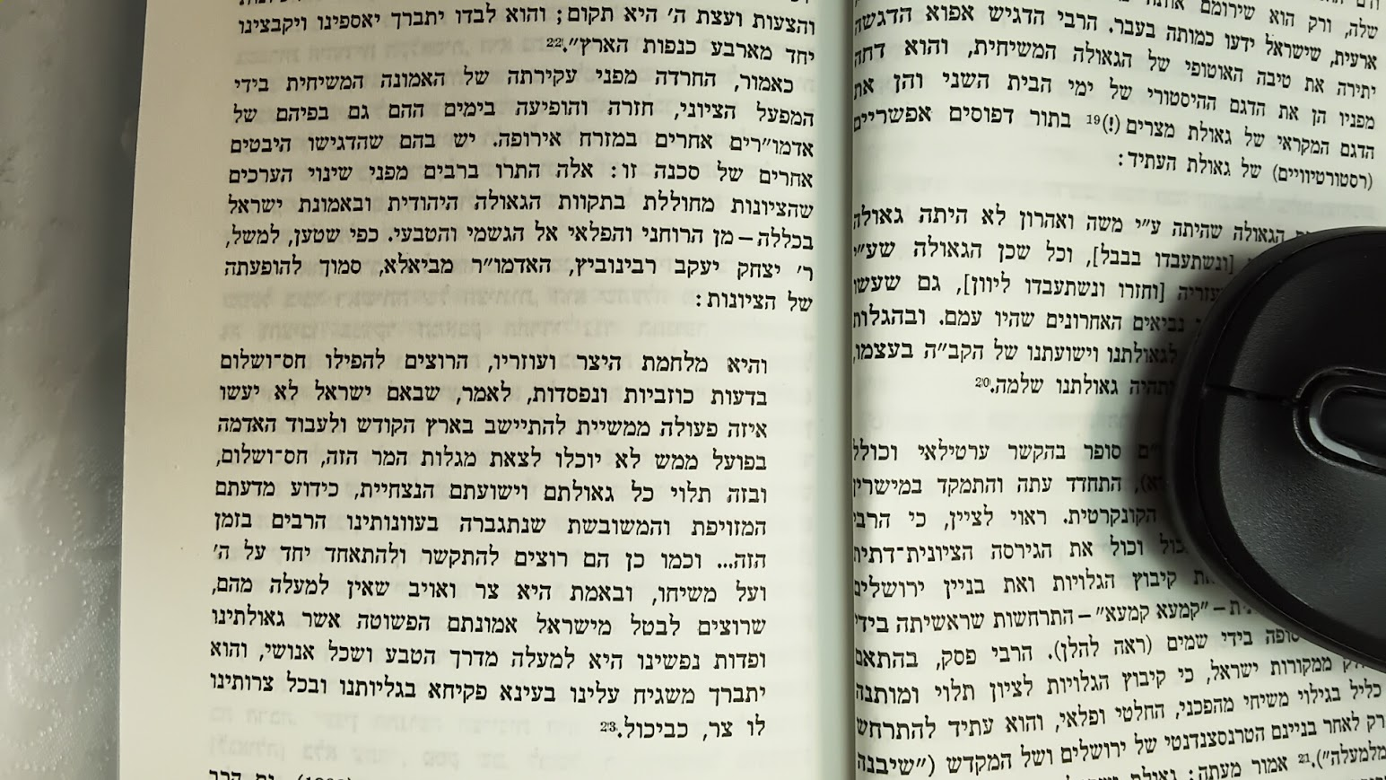
גאולה בידי אדם

Slide 14
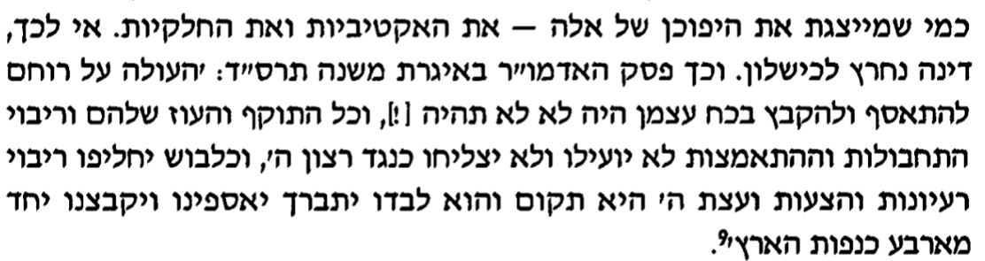
להבין את הקריאה

Slide 15
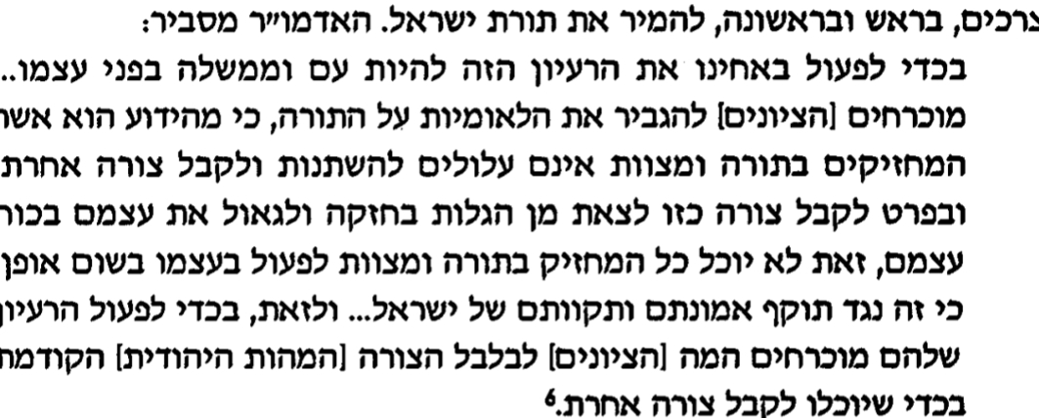
גאולה פסיבית או אקטיבית

Slide 16
סיכום הדעות
היחס לגאולה חלקית.
היחס למעשה החילונים.
היחס לגאולה בידי אדם.
היחד לגאולה ללא תשובה.

Slide 17
נקודת המחלוקת
ניתן להסביר בכמה דרכים את נקודת המחלוקת?
א. מה היא גאולה – האם גאולה רוחנית שעם ישראל עושה רצון קונו, או גאולה גשמית חשיבה גאולה.
ב. האם זה שהגאולה הגשמית היא בסיס שעליו תקום גאולה רוחנית – מהווה תחילת גאולה.
ג. האם בכלל הגאולה הגשמית הזו תהיה בסיס שעליו תקום הגאולה הרוחנית.
ד. האם יש כאן גם גאולה רוחנית – דהיינו שכיום אנו רואים שהקיום בארץ ישראל – גורם לגילוי עצום של תורה ומצוות ותשובה. - מהספר דעות גדולי הפוסקים על שבועות הגלות עמוד 26

Slide 18
גאולה פסיבית או אקטיבית
מקורות לצורך לחכות בפסיביות ראו אותם דעות, במה שנצטוינו שלא לדחוק את הקץ.
הם הבינו את הכוונה – שלא לעשות תחבולות גשמיים לצאת מהגלות בזרוע.
אמנם לאחר השואה טען הרצי"ה – שלא אנחנו דוחקים את הקץ, אלא הקץ דחק אותנו.

Slide 19
גאולה בידי אדם
האם יתכן והגאולה האחרונה תבוא גם בידי אדם?

Slide 20
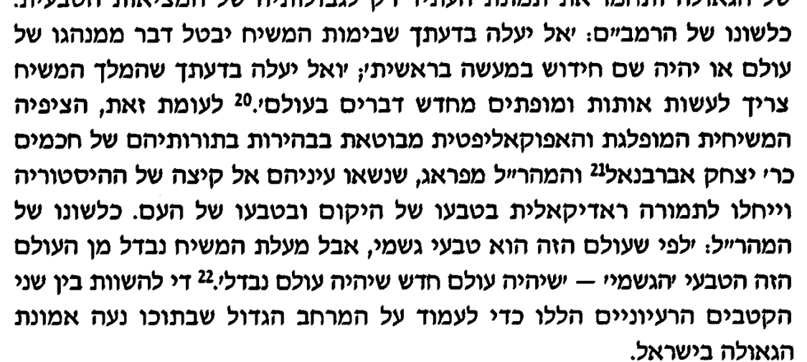
גאולה טבעית או ניסית
האם יתכן והגאולה האחרונה תבוא גם בידי אדם?
האם יתכן והגאולה האחרונה תבוא גם בידי אדם?

Slide 21
פתאום לעומת תהליך
ברכות שמונה עשרה לפי המבואר בגמרא מגילה מבואר תהליך ארוך של גאולה.
לעומת זאת הפסוק אומר –.
מלאכי פרק ג פסוק א
הִנְנִי שֹׁלֵחַ מַלְאָכִי וּפִנָּה דֶרֶךְ לְפָנָי וּפִתְאֹם יָבוֹא אֶל הֵיכָלוֹ הָאָדוֹן אֲשֶׁר אַתֶּם מְבַקְשִׁים וּמַלְאַךְ הַבְּרִית אֲשֶׁר אַתֶּם חֲפֵצִים הִנֵּה בָא אָמַר יְהֹוָה צְבָאוֹת:

Slide 22
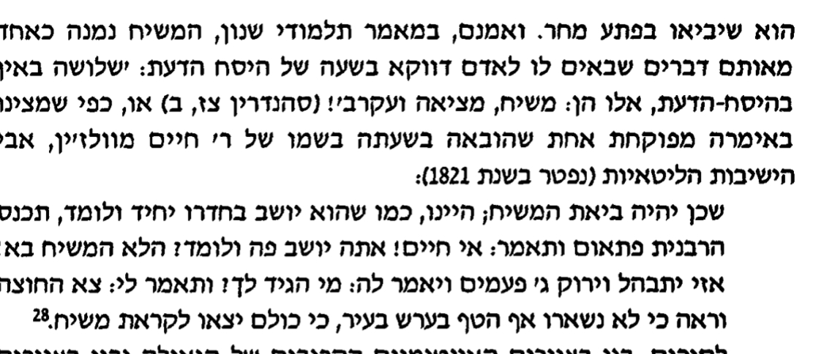

Slide 23
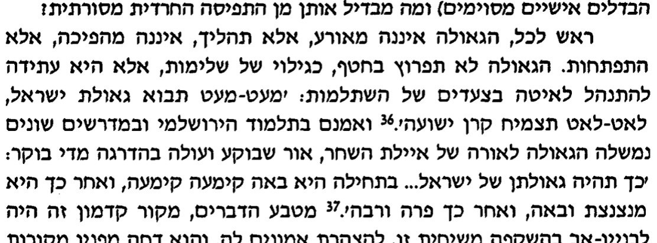

Slide 24
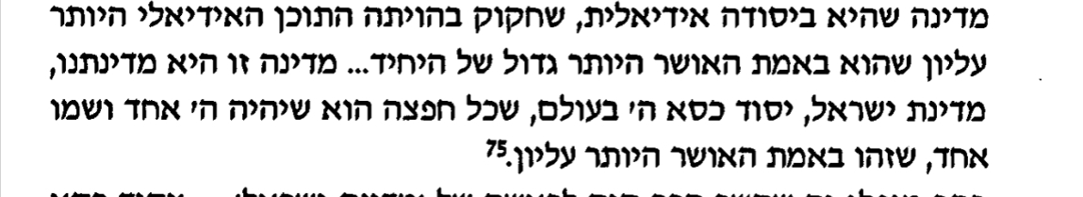
היחס למדינה
הגישה החרדית המנוסחת ביותר כלפי המדינה, אך בוודאי לא זו הרווחת ביותר, היא כנראה זו הרואה בה מעשה שטן. מדינת ישראל אויבת לשמירת התורה, ועל כן היא אינה מקבלת יחס שווה נפש אלא הופכת לגוף מרושע שיש להילחם נגדו.

Slide 25
ציונות – בריחה או קריבה
האם התעוררות הציונות היא אמצעי למרידה בתורה
או שהוא אמצעי לחזור בחזרה למקורות.

Slide 26
האם חרדים יכלו להקים מדינה
היו שראו בזה שתי בעיות:
היהודים בגלות התרגלו להיות פסיבים.
היהודים רגילים שיש איסור למרוד באומות ולדחוק את הקץ, הם לא יהיו מסוגלים למרוד.

Slide 27
גילוי לדור אחרון
מדוע רק בדור הזה – הבינו נכון את צורת הגאולה?
שו"ת רדב"ז מכתב יד - אורח חיים, יורה דעה (חלק ח) סימן עא
שאלת: ממני אודיעך דעתי, על מה שכתב הרב ז"ל פ"ח מהלכות תשובה [ה"ז] וז"ל, אמרו חכמים כל הנביאים כולם לא נתנבאו אלא לימות המשיח, אבל העולם הבא עין לא ראתה וכו'. ובפרק שלאחריו [פ"ט ה"ב] כתב אמרו חכמים הראשונים אין בין העולם הזה לימות המשיח אלא שעבוד מלכויות - ובפרק במה אשה יוצאת [שבת ס"ג ע"א] ובפרק אין עומדין [ברכות ל"ד ע"ב] אמרינן בהדיא דפליגי
תשובה: דעת הרב ז"ל הוא, כי כל היעודים אשר יעדו כל הנביאים לישראל לימות המשיח כולם משל לרוב השלום שיהיה בימי המשיח, וכן כתב בהדיא פרק י"ב מהלכות מלכים [ה"א], אל יעלה על לב שבימות המשיח יבטל דבר ממנהגו של עולם וכו', ואינו חולק על התלמוד שאמר ופליגא דשמואל, אלא שהם ז"ל הניחו הדברים והנבואות כפשוטן כאשר יבינו אותם כללות העם, ולא רצו לפרסם שכל אותם הדברים הם משל, שלא לתת רפיון בלב בני אדם וחולשה בדברי הנביאים, ומשום הכי אמרו דפליגי, ויתפסו דברי האומר כל הנביאים לא נתנבאו אלא לימות המשיח, ותחזק ידי אמונתם בביאת המשיח, כדי לזכות לאותן הטובות אשר יעדו להם הנביאים, אבל קושטא דמילתא הוא דלא פליגי.
והוא ז"ל בתחילת חבורו כתב שני המאמרים סתם, ובסוף החבור שמי שהגיע לשם כבר חזק באמונתו, פירש סוד היעודים אשר יעדו הנביאים לישראל, שכולם משל על רוב הטובה והשלוה.

Slide 28
נדלג מכאן לימי גאולת מצרים. על הפסוק בפרשתנו "וחמושים עלו בני ישראל מארץ מצרים", אומרים חז"ל, שרק אחד מחמישה (ויש אומרים אחד מחמישים, וקיימת דעה שמדברת על אחד מ-500 ואפילו אחד מ-5,000) נענו לקריאת משה ונערכו לשיבה הביתה. רבים מאוד העדיפו לשקוע ביוון המצולה המצרית, וניספו בעיצומה של מכת החושך.
לא נעים לשמוע אבל זה בדיוק מה שאירע לעם ישראל שהעדיף את עמק הבכא העכור. גם הם נמחקו במהלך ימי החושך של 1939-1945. משרפות אושוויץ בלעו אותם בדרכם השמיימה דרך הארובות, ולא נודע כי באו אל קירבם. אין שום ספק שבימים ההם היו הציונים מיעוט מבוטל בקרב רוב רובו של העם באירופה, שהתנגד לציונות: אגודאים, קנאים, בונדיסטים, קומוניסטים, רפורמים, אוטונומיסטים, משכילים, מתבוללים – ומי לא? עיני כולם הסתמאו מול החושך שבאופק שמי אירופה המתקדרים.
גדולי הדור ומנהיגיו הזהירו מפני חשרת העבים המתקרבת. רבי שמחה מאיר הכהן מדווינסק הזהיר את הסוברים כי 'ברלין היא ירושלים' כי "רוח סופה וסער תעקרם ממקומם"; ז'בוטינסקי הציע את תוכנית האווקואציה (תוכנית פינוי) שמטרתה הייתה ליישב 1.5 מיליון מיהודי אירופה בארץ ישראל משני עברי הירדן, בתקופה של 10 שנים; ויצמן זעק כבר ב-1920: "עם ישראל – אייכה"?, ובקונגרס של 1931, קונן: "למה אתם באים בטענות לאנגלים, שהם נועלים את שערי הארץ? היכן הייתם כולכם בטרם ינעלו האנגלים את השערים? במשך כל השנים הראשונות מאז המנדט היה מפתח הזהב של הארץ בכיסכם, בכיסה של היהדות העולמית. היכן היא היתה? היכן היו היהודים? מדוע לא עלו"?

Slide 30
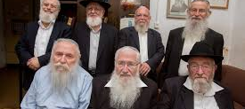
השיטה של הציבור הדתי

Slide 31
מהי גלות?
במהר"ל נצח ישראל פרק א מבואר:
א. עם ישראל - אינו נמצא במקום אחד.
ב. עם ישראל - אינו נמצא בארץ ישראל.
ג. עם ישראל – משועבד תחת עול הגויים.

